Slide 1

BACKEND PROGRAMMING : WEBSITE RUMAH SAKIT
Sheila Tania (535220028)
Olivis Clarabella Khotiera (535220050)

Slide 2
Latar Belakang
Penggunaan Teknologi di Industri Kesehatan:
Era digital yang berkembang membuat teknologi menjadi kebutuhan penting dalam berbagai sektor, termasuk industri kesehatan. Rumah sakit perlu mengadopsi teknologi untuk meningkatkan efisiensi, aksesibilitas, dan kualitas layanan kepada pasien. Tujuan pembuatan website rumah sakit ini adalah untuk memberikan akses informasi lengkap tentang layanan kesehatan, kemudahan pendaftaran online, dan meningkatkan komunikasi antara pasien dan tenaga medis.

Slide 3
Methodology
5 Tahapan Model Waterfall :
Requirement
Tahapan pertama dimana melakukan analisis kebutuhan pengguna serta fungsionalitas yang diperlukan
Design
Tahapan ini akan melanjutkan perancangan desain dari website yang telah dibuat sebelumnya.
Implementation
Tahapan ini melibatkan pengembangan website dengan menggunakan Node.JS sebagai platform utama dan menggunakan Bahasa pemrogramman EJS untuk pembuatan tampilan yang dinamis dan interaktif.
Integration & Testing
Tahapan ini akan melakukan pengujian secara keseluruhan untuk memastikan website yang dibuat telah berfungsi atau berjalan dengan baik.
Operation & Maintenance
Tahapan akhirnya akan diselesaikan dengan melakukan pemeliharaan dan pembaharuan website secara berkala.
Pengembangan website ini, kami menggunakan Postman sebagai alat untuk mengelola API, dan menggunakan JSON Web Token (JWT) sebagai metode autentifikasi untuk mengamankan akses pengguna ke fitur-fitur tertentu dalam website. Dengan menggunakan model waterfall dalam pengembangan website rumah sakit ini, dapat dipastikan bahwa setiap tahapan pengembangan dilakukan secara baik dan terstruktur, sehingga hasil akhirnya dapat memenuhi standar kualitas yang tinggi dan memenuhi kebutuhan pengguna dengan baik.

Slide 4
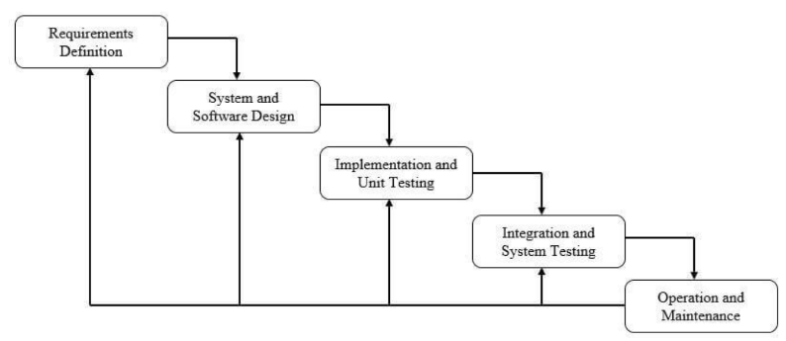
Waterfall Methods
Gambar 1. Waterfall Methods

Slide 5
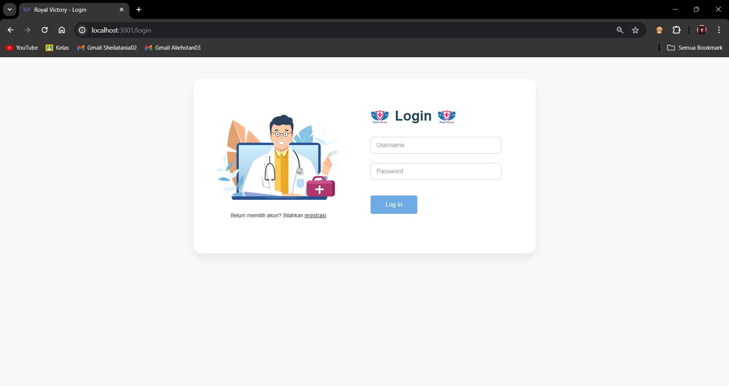
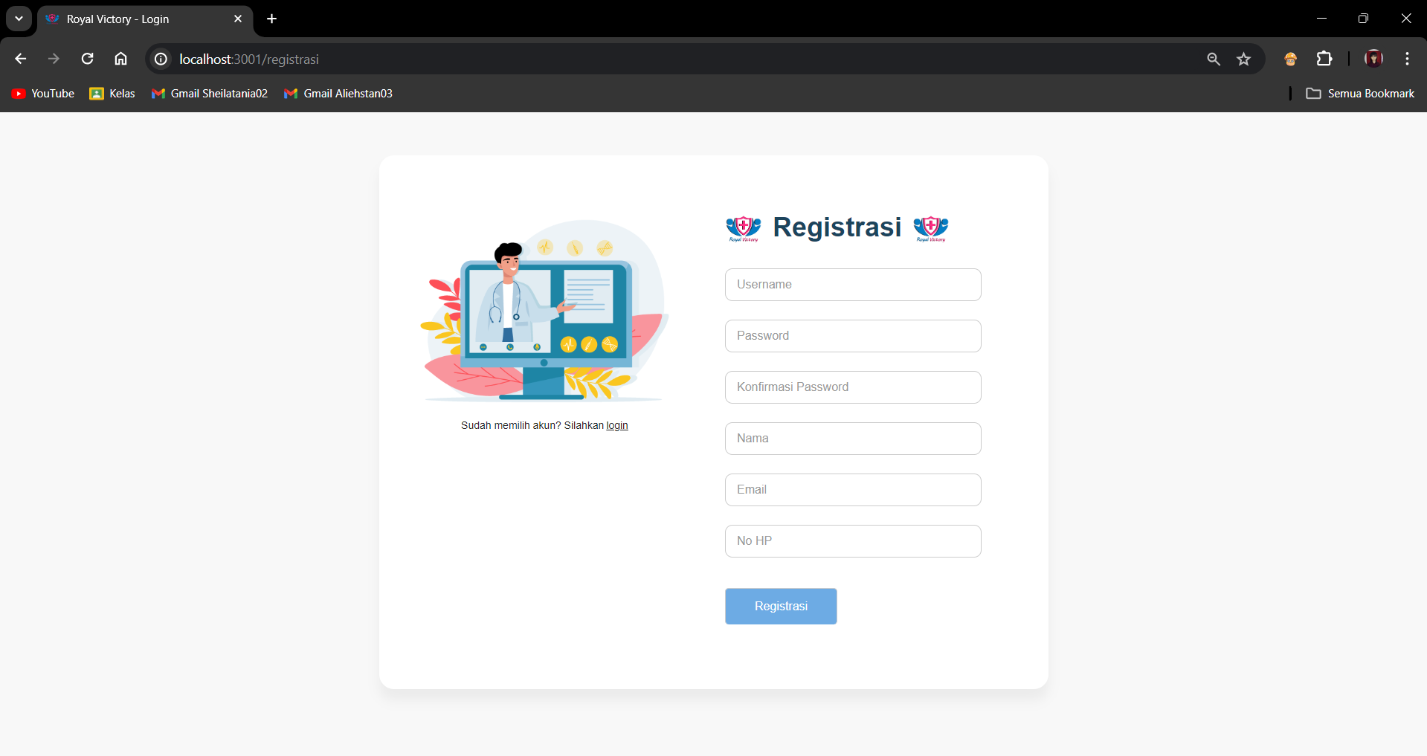
Hasil
Tampilan awal sebelum masuk ke website, user harus melakukan login atau registrasi terlebih dahulu
Gambar 2. Login Page
Gambar 3. Registrasi Page

Slide 6
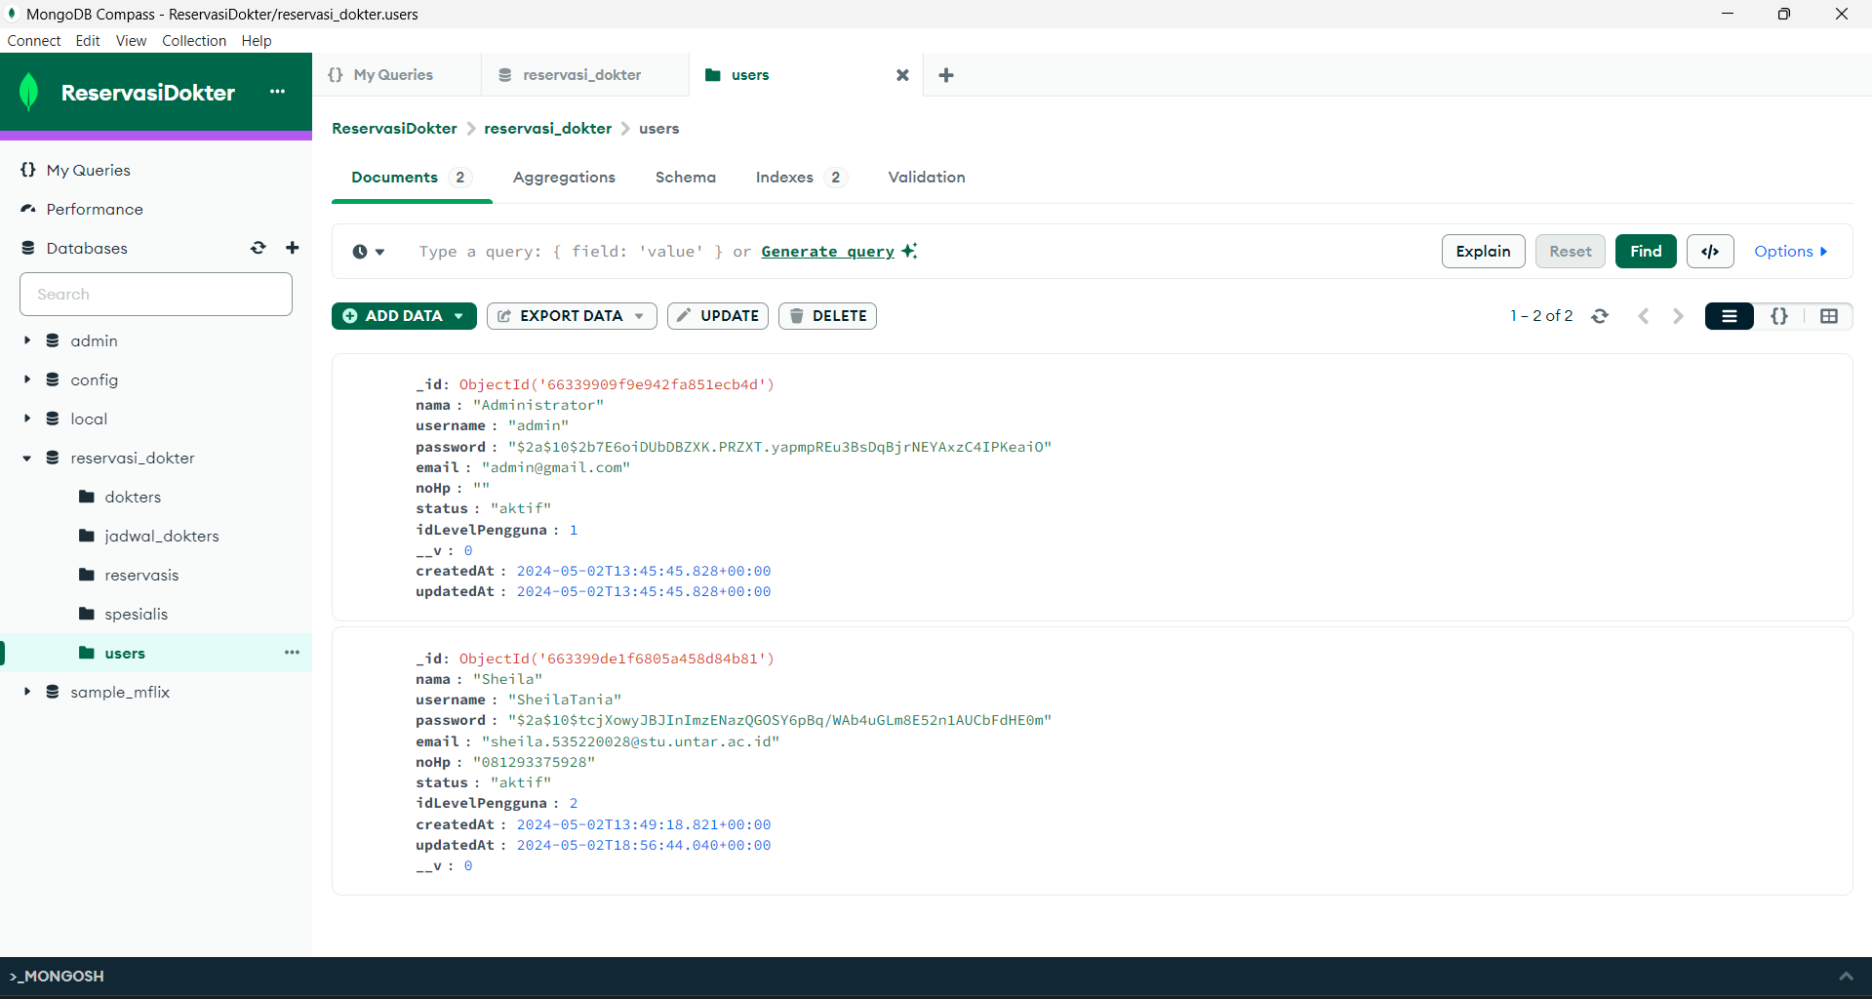
Hasil (2)
Berikut adalah tampilan registrasi dari MongoDB database yang kami gunakan untuk website ini
Gambar 4. Registrasi MongoDB

Slide 7
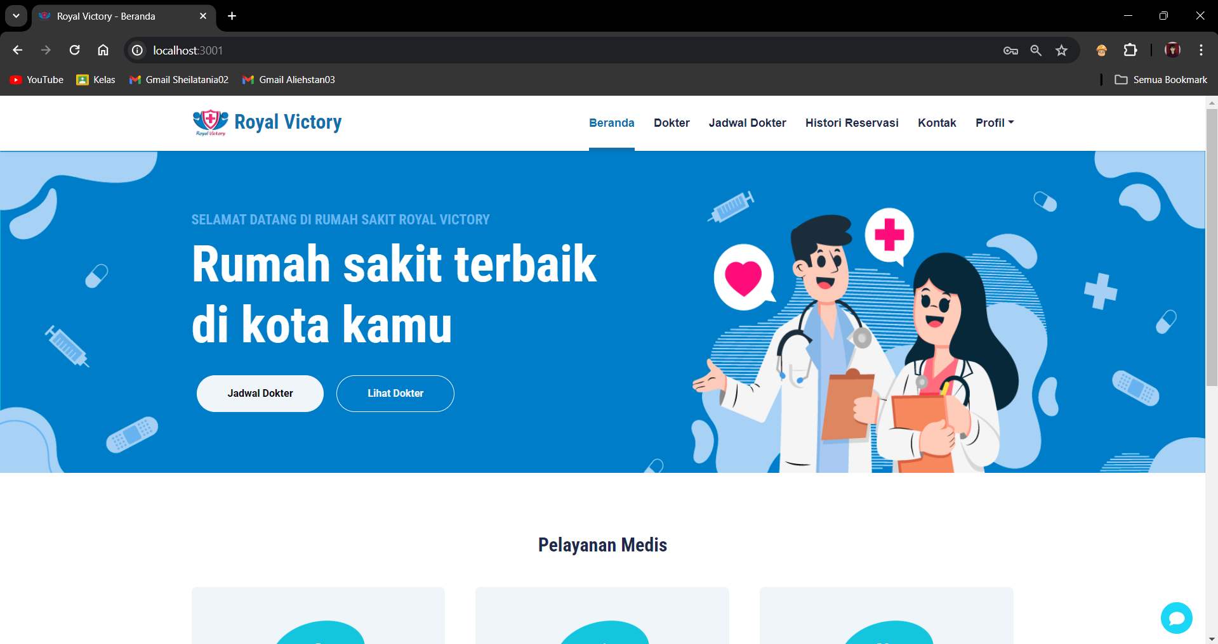
Hasil (3)
Berikut adalah tampilan untuk homepage dashboard dari website Rumah Sakit Royal Victory
Gambar 5. Home Page

Slide 8
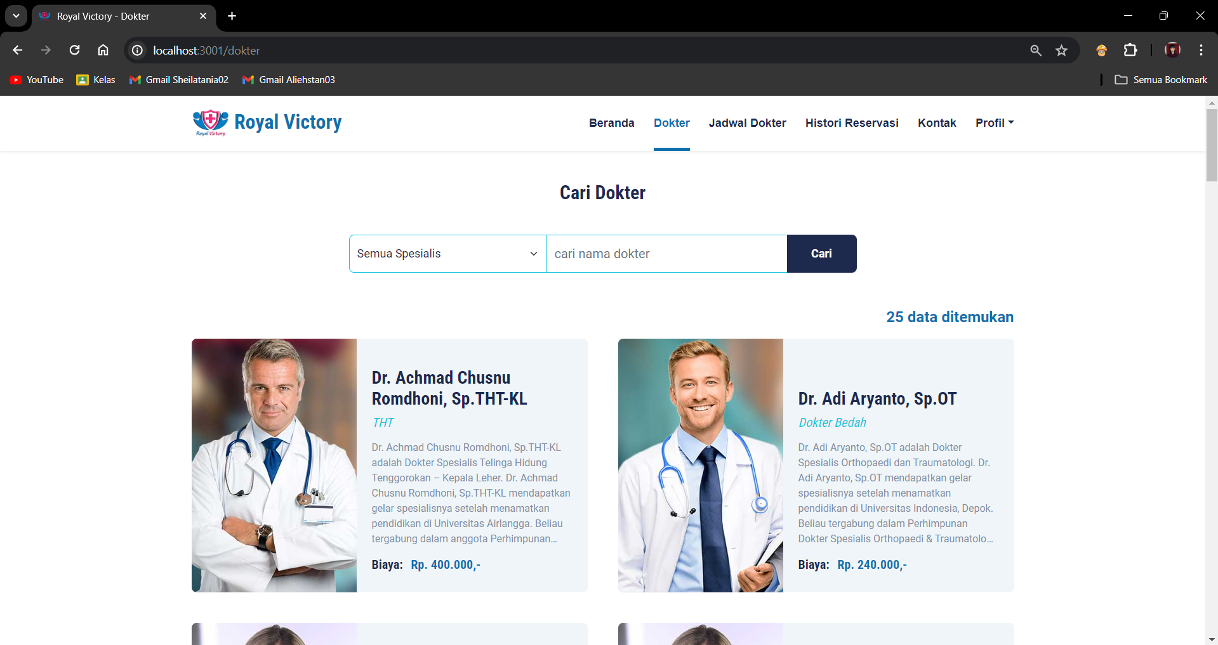
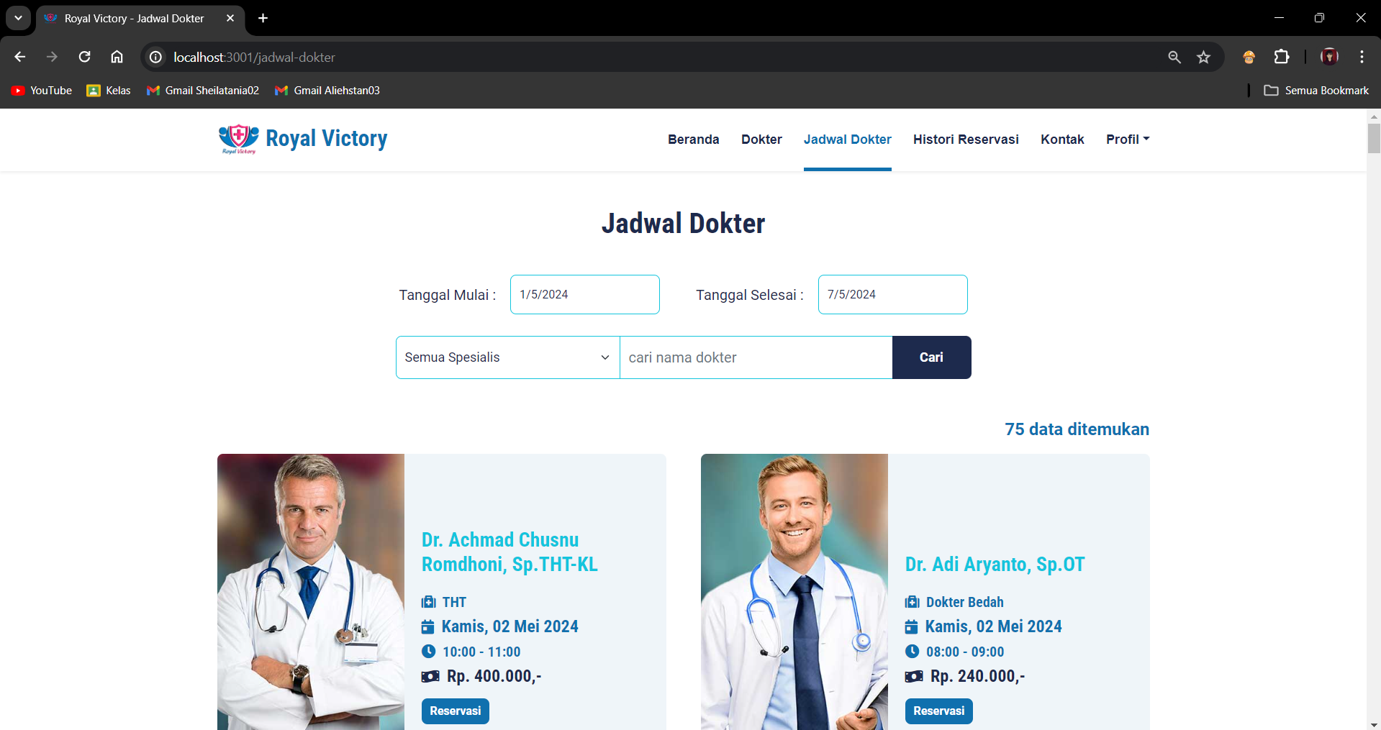
Hasil (4)
Kami juga membuat fitur-fitur yang bisa digunakan dengan user seperti tampilan list dokter sehingga user mengetahui deskripsi dokternya serta bisa membuat penjadwalan dengan dokter tersebut.
Gambar 6. List Dokter
Gambar 7. Jadwal Dokter

Slide 9
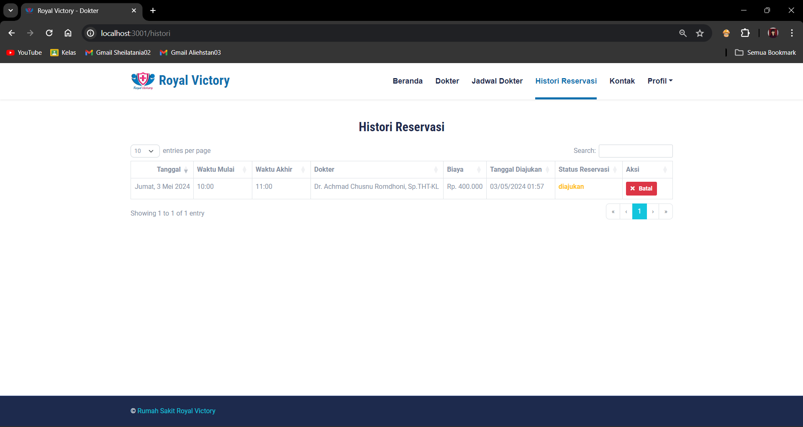
Hasil (5)
Apabila user telah membuat jadwal dengan dokter yang dipilihnya maka akan muncul reservasinya di halaman history
Gambar 8. Tampilan Reservasi Saat Terisi

Slide 10
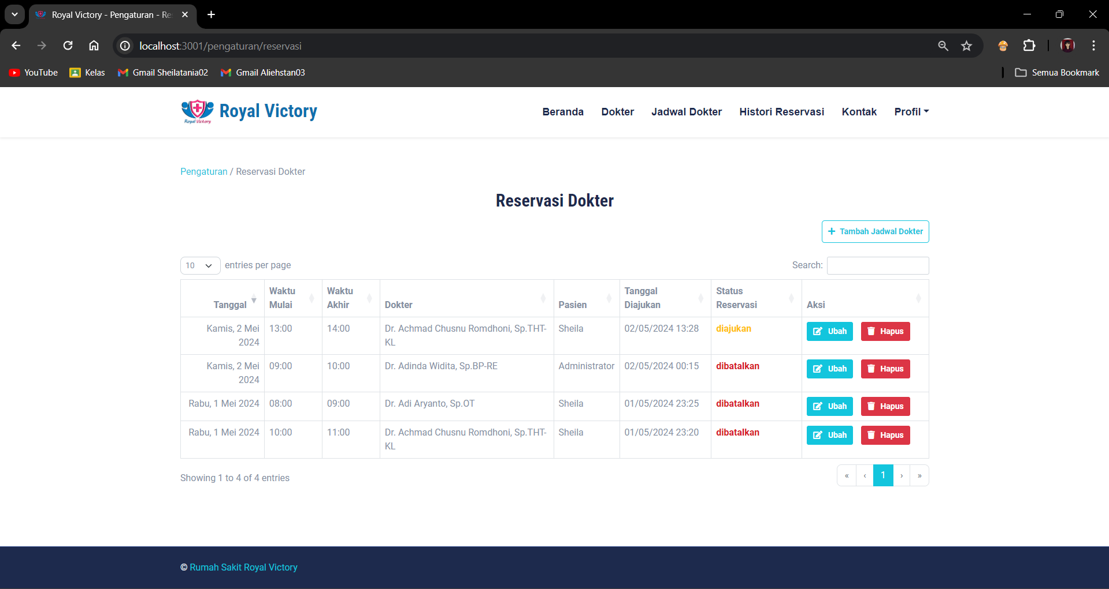
Hasil (6)
Terdapat juga fitur pengaturan jika sebagai admin maka bisa melakukan perubahan data jadwal dan juga bisa mengecek data pasien yang telah melakukan reservasi dengan dokter.
Gambar 9. Tampilan Pengaturan – Reservasi di Admin

Slide 11
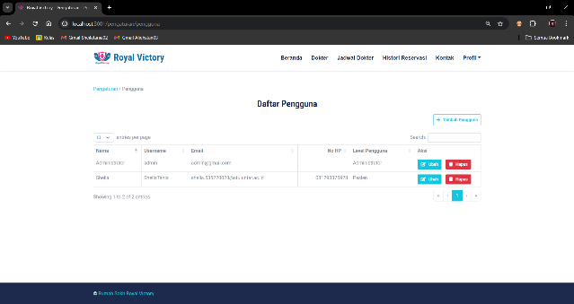
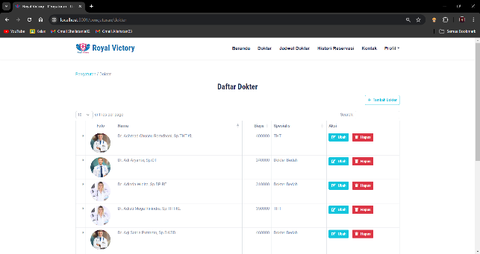
Hasil (7)
Tampilan CRUD yang telah dibuat
Gambar 10. Tampilan Pengaturan – Daftar Pengguna
Gambar 11. Tampilan Pengaturan – Daftar Dokter

Slide 12
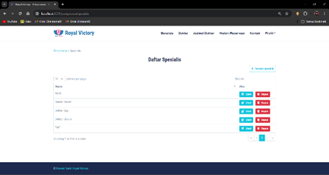
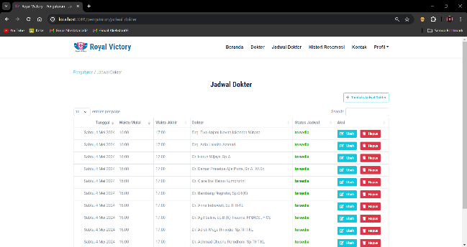
Hasil (8)
Tampilan CRUD yang telah dibuat
Gambar 12. Tampilan Pengaturan – Daftar Spesialis
Gambar 13. Tampilan Pengaturan – Jadwal Dokter

Slide 13
Hasil (9)
Tampilan CRUD yang telah dibuat
Gambar 14. Tampilan Pengaturan - Reservasi

Slide 14
Demonstrasi Program

Slide 15
Kesimpulan
Pembuatan website rumah sakit merupakan langkah progresif untuk meningkatkan kualitas layanan kesehatan dan aksesibilitas bagi pasien. Pendekatan model waterfall memastikan pengembangan website berjalan secara terstruktur dan efisien. Penggunaan teknologi Node.js sebagai platform utama dan MongoDB sebagai database memberikan fleksibilitas dan kinerja baik, sementara bahasa pemrograman EJS menghasilkan tampilan dinamis berbasis data. Postman digunakan untuk pengujian dan dokumentasi API, sedangkan mekanisme autentikasi JWT Token memastikan akses aman dan terbatas. Dengan fitur-fitur ini, pasien dapat dengan mudah melakukan pendaftaran online, penjadwalan janji temu, dan mengakses informasi penting tentang layanan kesehatan yang tersedia. Diharapkan website ini meningkatkan pengalaman pasien, efisiensi operasional rumah sakit, dan kualitas layanan kesehatan secara keseluruhan.

Slide 16
THANK YOU!

